Slide 1
Nhóm 5
Cánh tay máy cho Robot trong nhà

Slide 2
Mục lục
Giới thiệu
Đặt vấn đề
Thu thập dữ liệu và phân tích
Phát triển mô hình mô phỏng
Xác thực và kiểm chứng
Kết luận

Slide 3
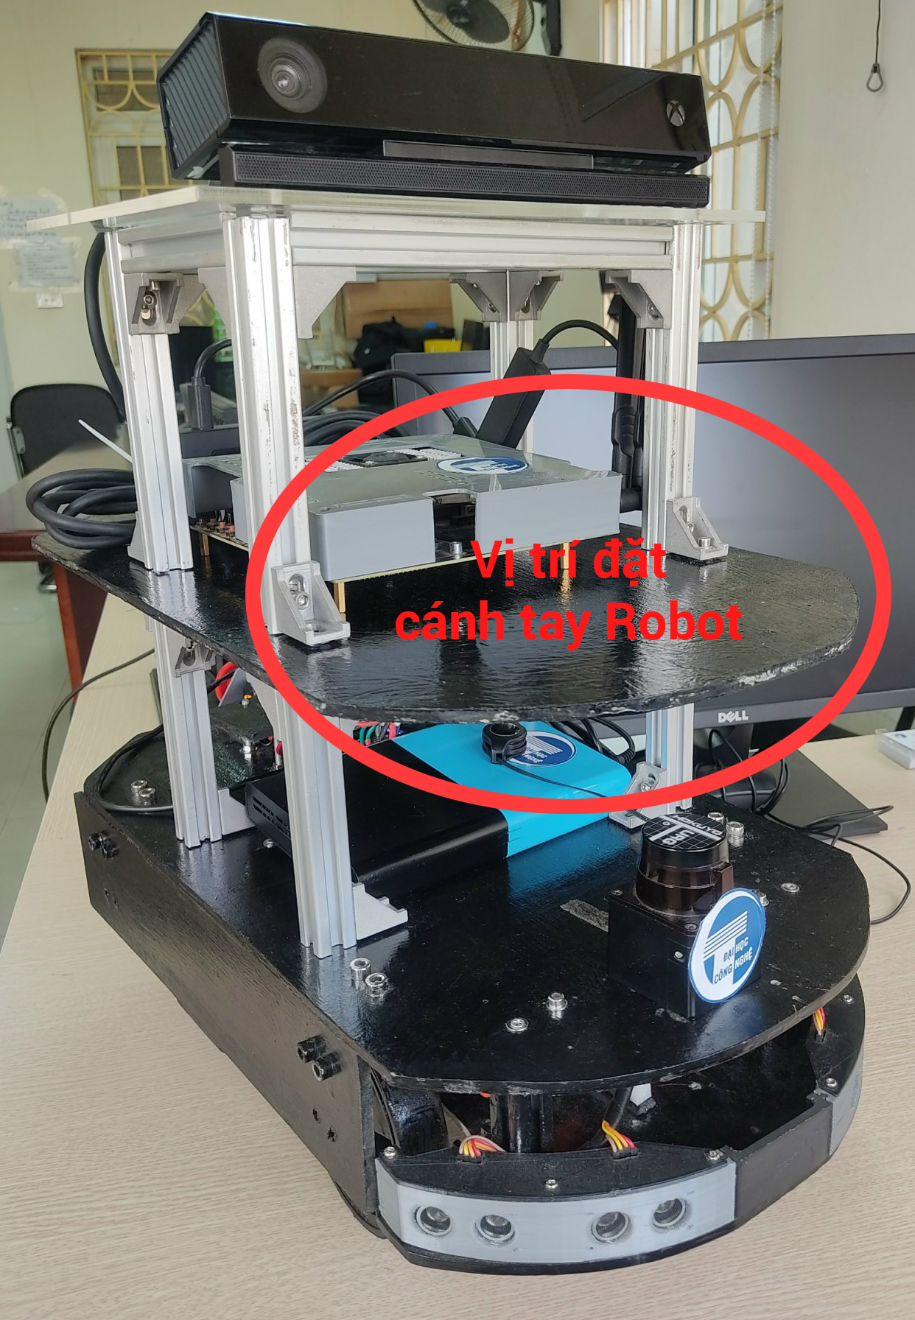
I. Giới thiệu
II. Đặt vấn đề
III. Thu thập dữ liệu & …
IV. Phát triển MHMP
V. Xác thực & kiểm chứng
VI. Kết luận
I. Giới thiệu
Mục đích thực hiện
Xây dựng cánh tay robot cỡ nhỏ cho bài thực hành của sinh viên ngành Kỹ thuật Robot - Trường đại học Công Nghệ.
Tận dụng và phát triển các nghiên cứu gần đây của nhóm sinh viên ngành Kỹ thuật Robot.
Bảng 1: Các thông số mong muốn ban đầu
Thông số | Yêu cầu
Đối tượng gắp | Các đồ vật trong nhà (bán kính tối đa: 5 cm, khối lượng tối đa khoảng: 400 g).
Tầm với của cánh tay | Tối đa: 30 cm
Chuyển động linh hoạt | Linh hoạt như tay con người
Khối lượng | Nhẹ
Đối tượng sử dụng | Sinh viên năm 2
Giá thành sản phẩm | Dưới 2 triệu VNĐ
Hình 1: Robot trong nhà

Slide 4
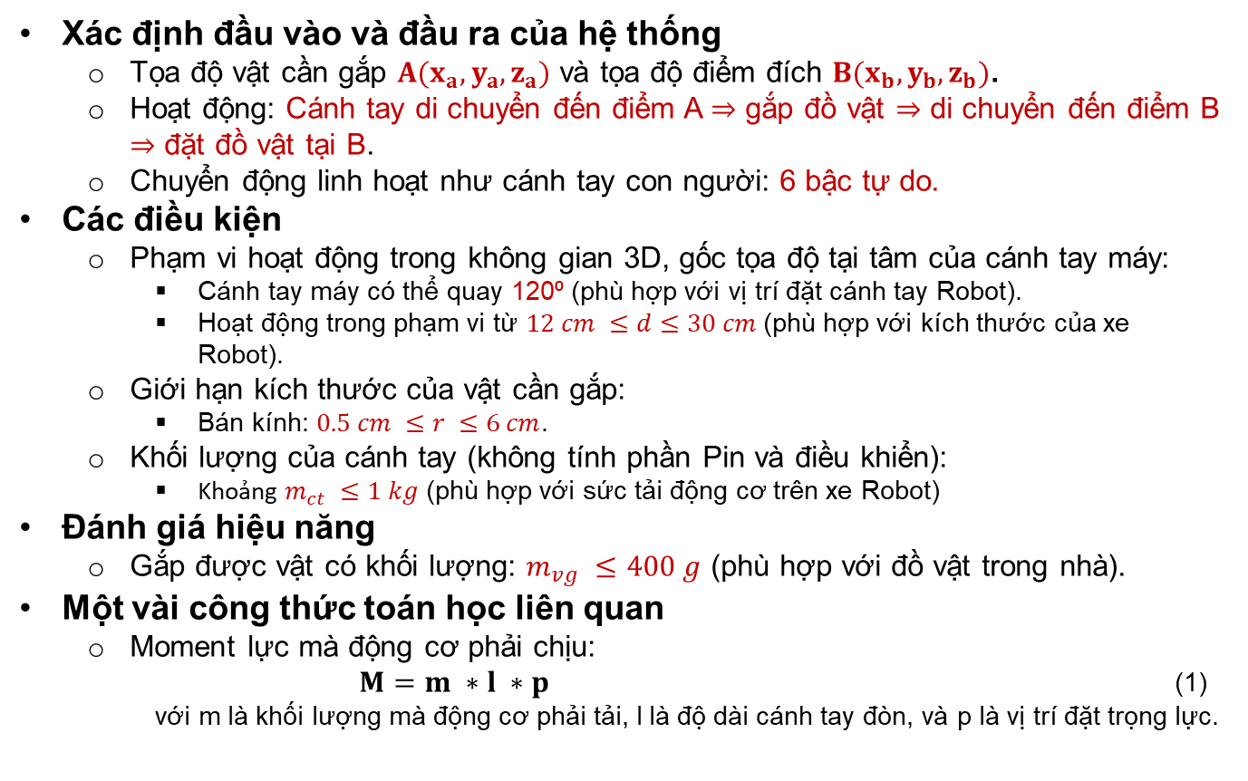
I. Giới thiệu
II. Đặt vấn đề
III. Thu thập dữ liệu & …
IV. Phát triển MHMP
V. Xác thực & kiểm chứng
VI. Kết luận
II. Đặt vấn đề
Xác định đầu vào và đầu ra của hệ thống
Tọa độ vật cần gắp $A(x_{a}, y_{a}, z_{a})$ và tọa độ điểm đích $B(x_{b}, y_{b}, z_{b})$.
Hoạt động: Cánh tay di chuyển đến điểm A $⇒$ gắp đồ vật $⇒$ di chuyển đến điểm B $⇒$ đặt đồ vật tại B.
Chuyển động linh hoạt như cánh tay con người: 6 bậc tự do.
Các điều kiện
Phạm vi hoạt động trong không gian 3D, gốc tọa độ tại tâm của cánh tay máy:
Cánh tay máy có thể quay 120⁰ (phù hợp với vị trí đặt cánh tay Robot).
Hoạt động trong phạm vi từ $12 cm ≤d≤30 cm$(phù hợp với kích thước của xe Robot).
Giới hạn kích thước của vật cần gắp:
Bán kính: $0.5 cm ≤r ≤6 cm$.
Khối lượng của cánh tay (không tính phần Pin và điều khiển):
Khoảng $m_{ct} ≤1 kg$ (phù hợp với sức tải động cơ trên xe Robot)
Đánh giá hiệu năng
Gắp được vật có khối lượng: $m_{vg} ≤400 g$ (phù hợp với đồ vật trong nhà).
Một vài công thức toán học liên quan
Moment lực mà động cơ phải chịu:
$M=m ∗l ∗p$ (1)
với m là khối lượng mà động cơ phải tải, l là độ dài cánh tay đòn, và p là vị trí đặt trọng lực.

Slide 5
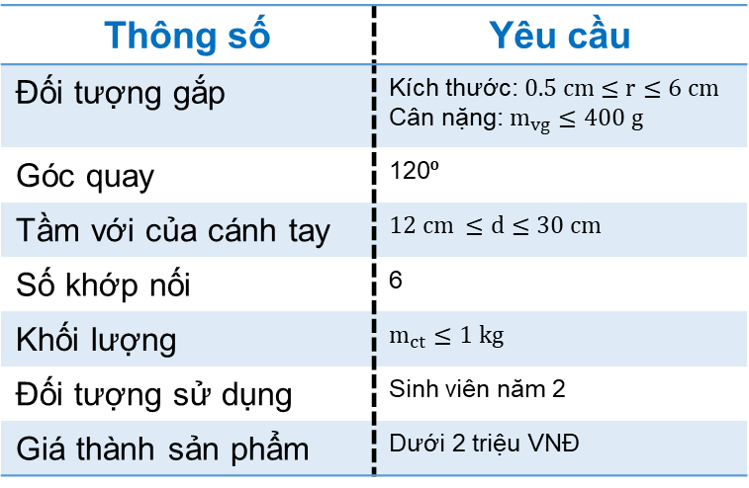
I. Giới thiệu
II. Đặt vấn đề
III. Thu thập dữ liệu & …
IV. Phát triển MHMP
V. Xác thực & kiểm chứng
VI. Kết luận
II. Đặt vấn đề
Bảng 2: Các thông số yêu cầu
Thông số | Yêu cầu
Đối tượng gắp | Kích thước: $0.5 cm≤r≤6 cm$ Cân nặng: $m_{vg}≤400 g$
Góc quay | 120⁰
Tầm với của cánh tay | $$12 cm ≤d≤30 cm$$
Số khớp nối | 6
Khối lượng | $$m_{ct}≤1 kg$$
Đối tượng sử dụng | Sinh viên năm 2
Giá thành sản phẩm | Dưới 2 triệu VNĐ

Slide 6
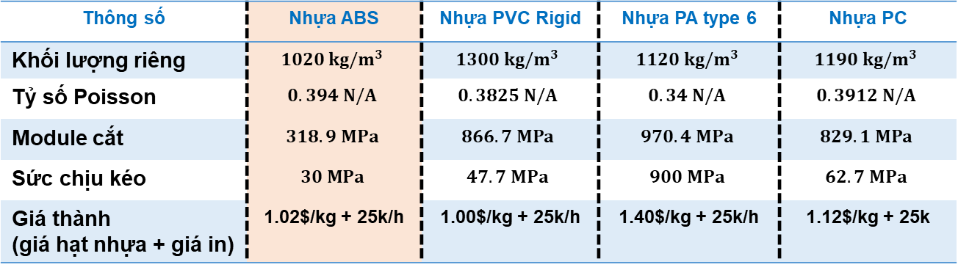
I. Giới thiệu
II. Đặt vấn đề
III. Thu thập dữ liệu & …
IV. Phát triển MHMP
V. Xác thực & kiểm chứng
VI. Kết luận
III. Thu thập dữ liệu và phân tích
Cơ học
Vật liệu
Độ dài các cánh tay đòn (CTĐ): các thông số dưới đây dựa trên việc khớp cánh tay Robot với xe Robot thông minh có sẵn.
Thông số | Nhựa ABS | Nhựa PVC Rigid | Nhựa PA type 6 | Nhựa PC
Khối lượng riêng | $$1020 kg/m^{3}$$ | $$1300 kg/m^{3}$$ | $$1120 kg/m^{3}$$ | $$1190 kg/m^{3}$$
Tỷ số Poisson | $$0.394 N/A$$ | $$0.3825 N/A$$ | $$0.34 N/A$$ | $$0.3912 N/A$$
Module cắt | $$318.9 MPa$$ | $$866.7 MPa$$ | $$970.4 MPa$$ | $$829.1 MPa$$
Sức chịu kéo | $$30 MPa$$ | $$47.7 MPa$$ | $$900 MPa$$ | $$62.7 MPa$$
Giá thành (giá hạt nhựa + giá in) | 1.02$/kg + 25k/h | 1.00$/kg + 25k/h | 1.40$/kg + 25k/h | 1.12$/kg + 25k
Thông số | CTĐ 1 | CTĐ 2 | CTĐ 3 | CTĐ 4 | CTĐ 5 | CTĐ 6
Độ dài | 56 mm | 42 mm | 120 mm | 93 mm | 28 mm | 130 mm
Chú ý | Độ đặc vật liệu: 50% | Độ đặc vật liệu: 50% | Độ đặc vật liệu: 50% | Độ đặc vật liệu: 50% | Độ đặc vật liệu: 50% | Lấy theo mẫu có sẵn [1]
[1]: https://grabcad.com/library/gripper-201

Slide 7
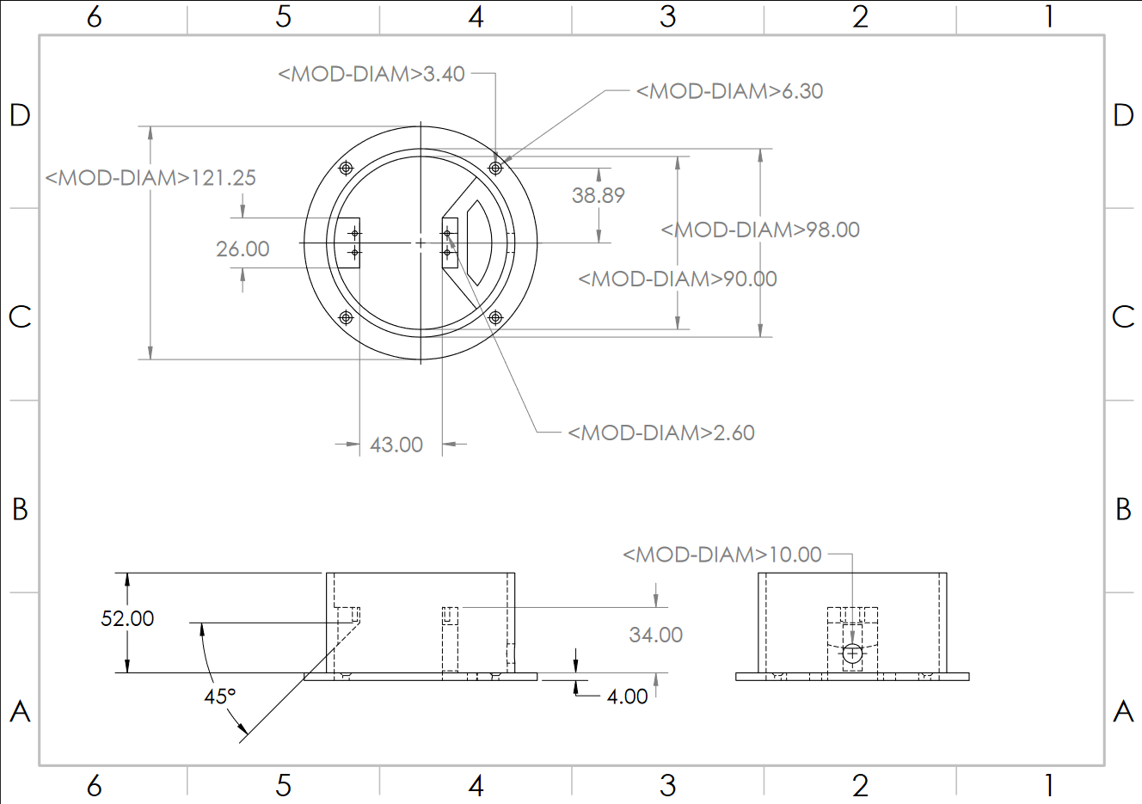
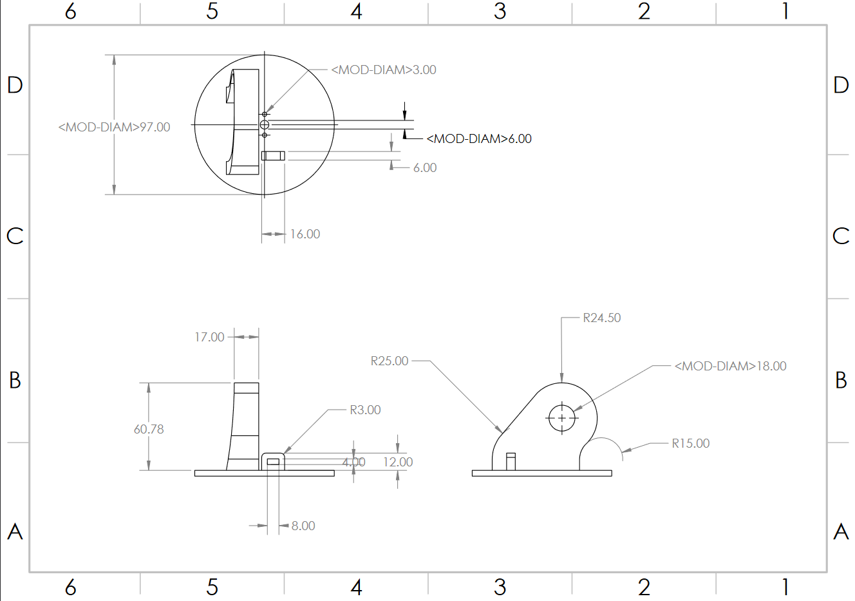
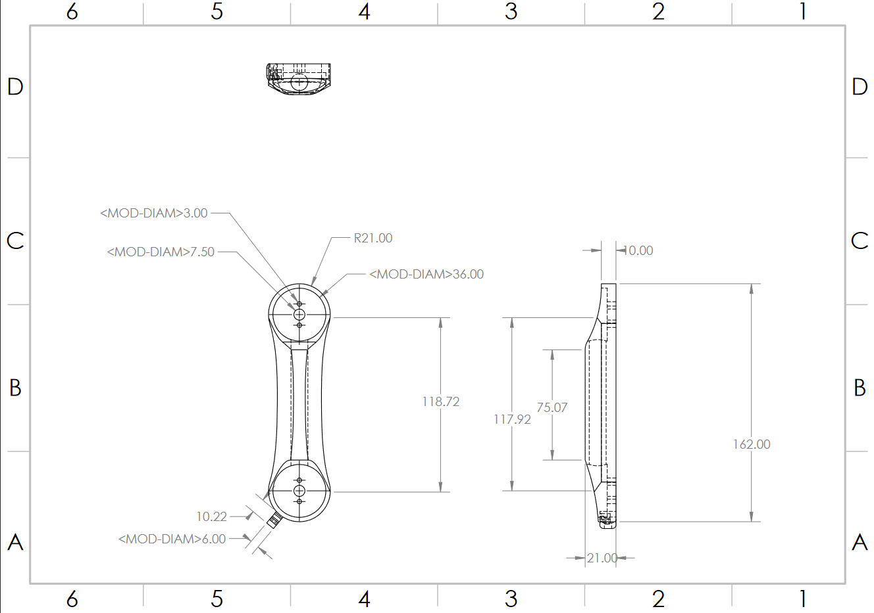
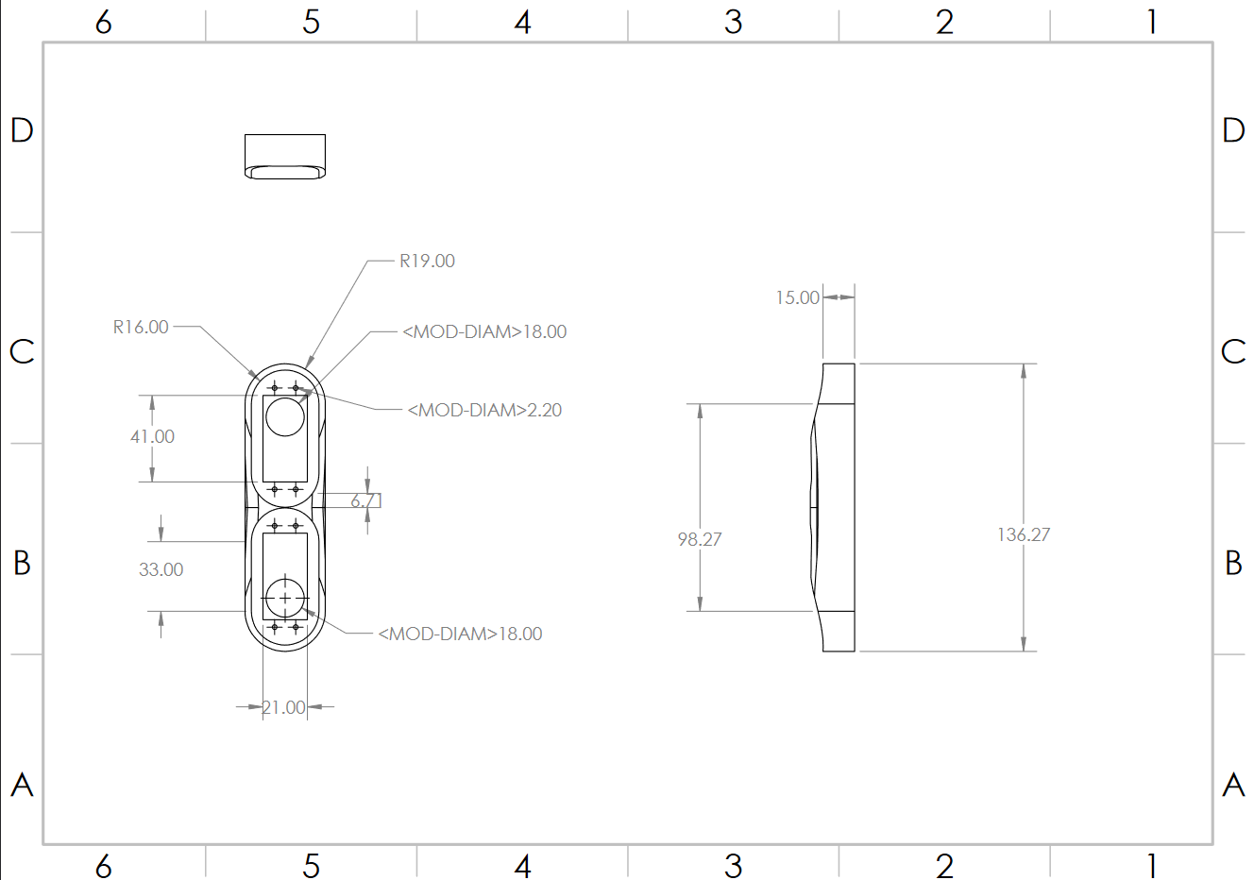
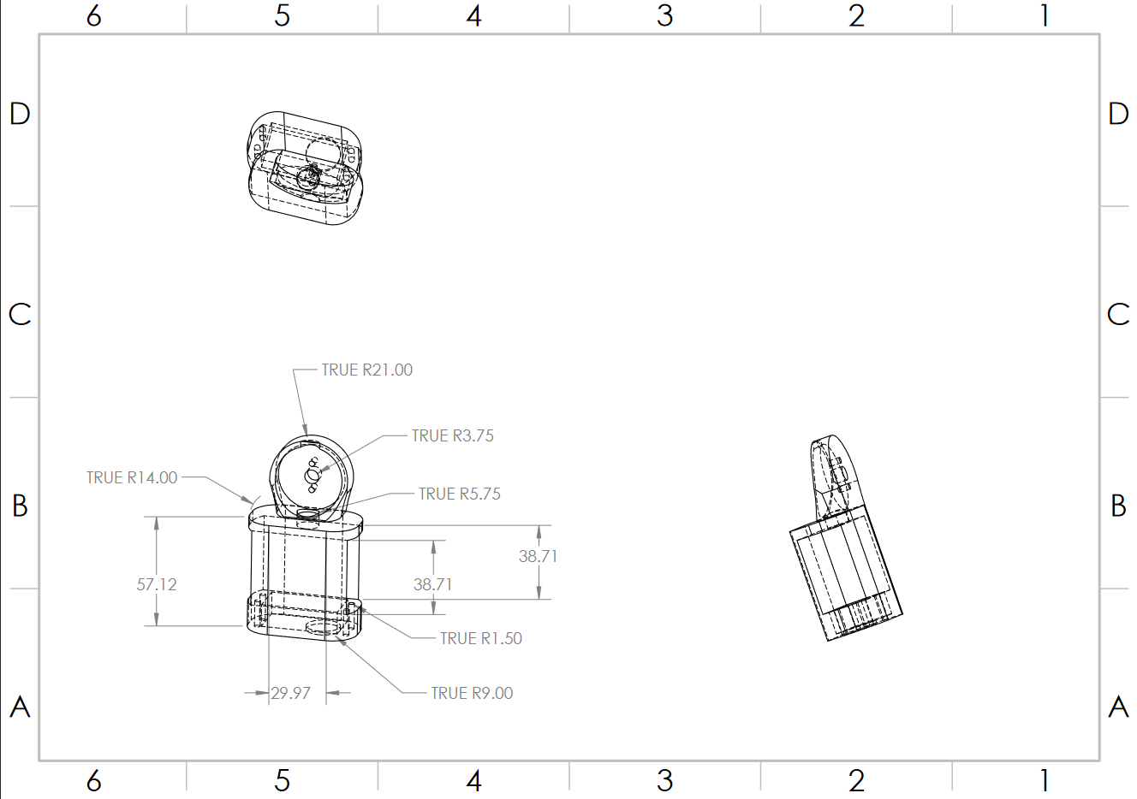
I. Giới thiệu
II. Đặt vấn đề
III. Thu thập dữ liệu & …
IV. Phát triển MHMP
V. Xác thực & kiểm chứng
VI. Kết luận
III. Thu thập dữ liệu và phân tích
Cơ học
Hình dáng: Bản vẽ kỹ thuật
Hình 2: CTĐ 1
Hình 3: CTĐ 2
Hình 4: CTĐ 3
Hình 5: CTĐ 4
Hình 6: CTĐ 5

Slide 8
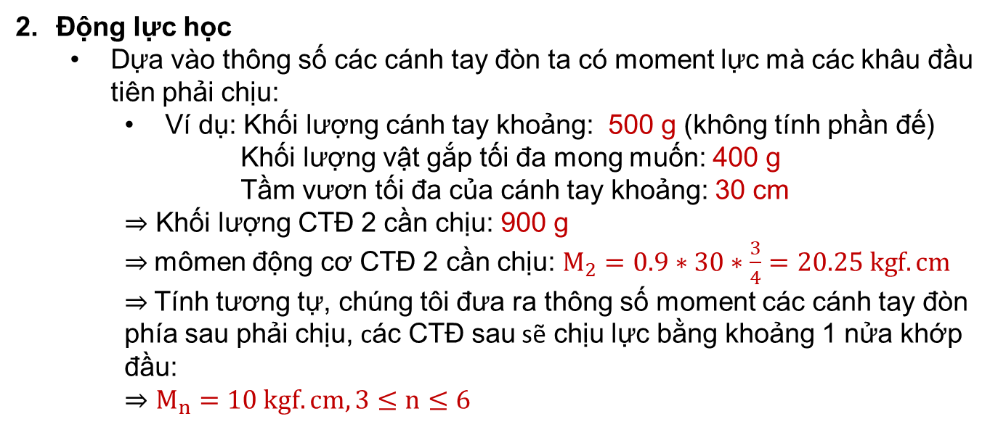
I. Giới thiệu
II. Đặt vấn đề
III. Thu thập dữ liệu & …
IV. Phát triển MHMP
V. Xác thực & kiểm chứng
VI. Kết luận
III. Thu thập dữ liệu và phân tích
Động lực học
Dựa vào thông số các cánh tay đòn ta có moment lực mà các khâu đầu tiên phải chịu:
Ví dụ: Khối lượng cánh tay khoảng: 500 g (không tính phần đế)
Khối lượng vật gắp tối đa mong muốn: 400 g
Tầm vươn tối đa của cánh tay khoảng: 30 cm
$⇒$ Khối lượng CTĐ 2 cần chịu: 900 g
$⇒$mômen động cơ CTĐ 2 cần chịu: $M_{2}=0.9∗30∗\frac{3}{4}=20.25 kgf.cm$
$⇒$Tính tương tự, chúng tôi đưa ra thông số moment các cánh tay đòn phía sau phải chịu, các CTĐ sau sẽ chịu lực bằng khoảng 1 nửa khớp đầu:
$⇒$ $M_{n}=10 kgf.cm, 3≤n≤6$

Slide 9
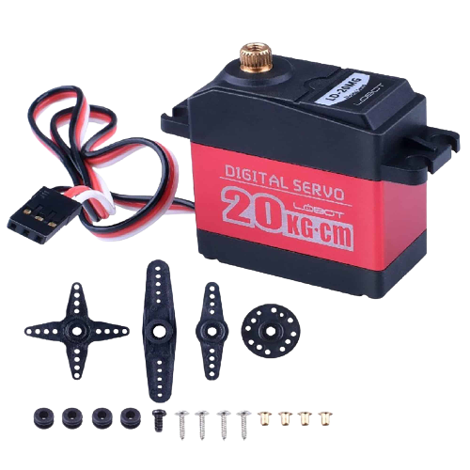
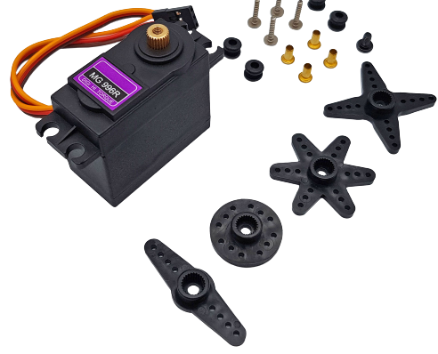
I. Giới thiệu
II. Đặt vấn đề
III. Thu thập dữ liệu & …
IV. Phát triển MHMP
V. Xác thực & kiểm chứng
VI. Kết luận
III. Thu thập dữ liệu và phân tích
2. Động lực học
Bộ phận | Linh kiện | Thông số | Giá thành
Khớp 1 | Servo LD-27MG | Khối lượng: 60g Kích thước: 40x20x40.5 mm Momen giữ: 20kgf.cm (6.6V) | 480 000
Khớp 2 | Servo MG996R | Khối lượng: 55 g. Kích thước: 40.7x19.7x42.9 mm Momen giữ: 9.4 kgf.cm (4.8 V); 11 kgf.cm (6 V). | 75 000 x5
Khớp 3
Khớp 4
Khớp 5
Khớp 6
Bộ vi xử lý trung tâm | Arduino Uno R3 |  | 180 000
 | Board Test SYB-170 |  | 8 000
Nguồn nuôi | Pin UltraFire 18650 4800 |  | 15 000 x3
Tổng |  |  | 1 088 000 VNĐ

Slide 10
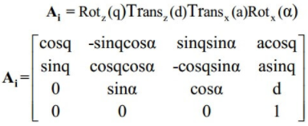
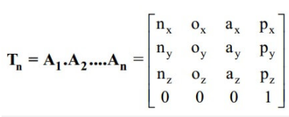
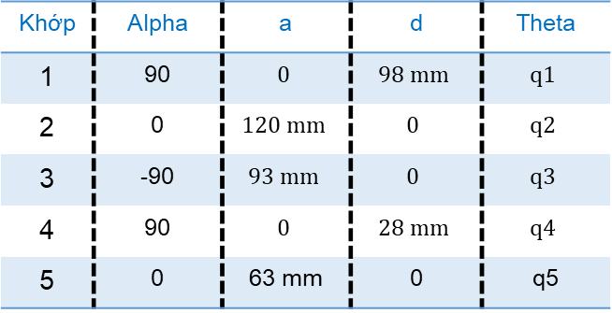
I. Giới thiệu
II. Đặt vấn đề
III. Thu thập dữ liệu & …
IV. Phát triển MHMP
V. Xác thực & kiểm chứng
VI. Kết luận
III. Thu thập dữ liệu và phân tích
Giải thuật di chuyển
Giải thuật | Phân tích
Từ điểm A nhấc vật lên sau đó động lực học ngược điểm B để tay đi trực tiếp tới điểm B. | Cần phải nhấc vật lên, hơn nữa việc di chuyển trực tiếp sẽ thay đổi đột góc quay của động cơ dẫn đến việc giật.
Di chuyển theo đường thẳng từ A qua B. | Có thể đi sát mặt bàn, quãng đường di chuyển ngắn tuy nhiên ta cũng phải tính toán từng điểm trên đường đi.
Di chuyển theo cung tròn từ A qua B. | Cần phải đi quãng đường khá dài, tốn nhiều thời gian và tính toán động học ngược từng điểm trên cung tròn.
Giải thuật động học thuận
Khớp | Alpha | a | d | Theta
1 | 90 | $$0$$ | $$98 mm$$ | $$q1$$
2 | 0 | $$120 mm$$ | $$0$$ | $$q2$$
3 | -90 | $$93 mm$$ | $$0$$ | $$q3$$
4 | 90 | $$0$$ | $$28 mm$$ | $$q4$$
5 | 0 | 63 mm | 0 | q5

Slide 11
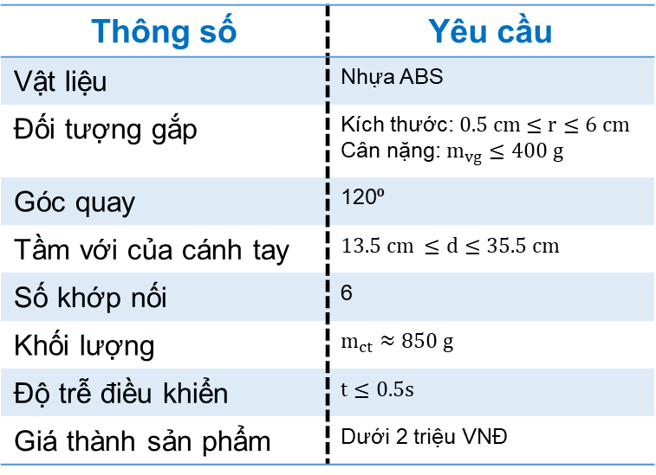
I. Giới thiệu
II. Đặt vấn đề
III. Thu thập dữ liệu & …
IV. Phát triển MHMP
V. Xác thực & kiểm chứng
VI. Kết luận
III. Thu thập dữ liệu và phân tích
Bảng 3: Các thông số dự kiến
Thông số | Yêu cầu
Vật liệu | Nhựa ABS
Đối tượng gắp | Kích thước: $0.5 cm≤r≤6 cm$ Cân nặng: $m_{vg}≤400 g$
Góc quay | 120⁰
Tầm với của cánh tay | $$13.5 cm ≤d≤35.5 cm$$
Số khớp nối | 6
Khối lượng | $$m_{ct}≈850 g$$
Độ trễ điều khiển | $$t≤0.5s$$
Giá thành sản phẩm | Dưới 2 triệu VNĐ

Slide 12
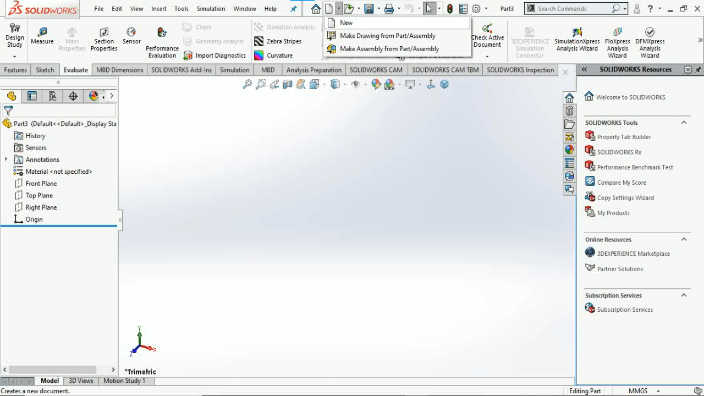
I. Giới thiệu
II. Đặt vấn đề
III. Thu thập dữ liệu & …
IV. Phát triển MHMP
V. Xác thực & kiểm chứng
VI. Kết luận
IV. Phát triển mô hình mô phỏng
Xây dựng mô hình mô phỏng cánh tay trên Solidwork
Xây dựng từng bộ phận:
Các thư viện sử dụng thêm bên ngoài:
Thư viện tay gắp: https://grabcad.com/library/gripper-201
Thư viện servo MG996R: https://grabcad.com/library/servo-mg-996r-2

Slide 13
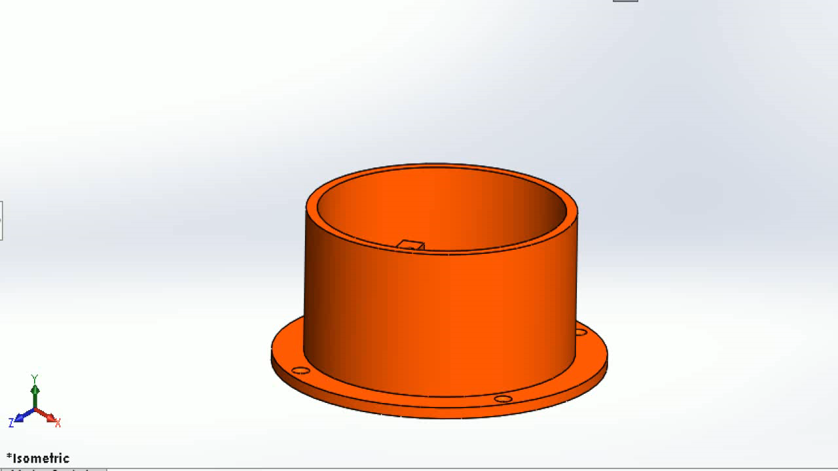
I. Giới thiệu
II. Đặt vấn đề
III. Thu thập dữ liệu & …
IV. Phát triển MHMP
V. Xác thực & kiểm chứng
VI. Kết luận
IV. Phát triển mô hình mô phỏng
Xây dựng mô hình mô phỏng cánh tay trên Solidwork
6 bộ phận hoàn chỉnh

Slide 14
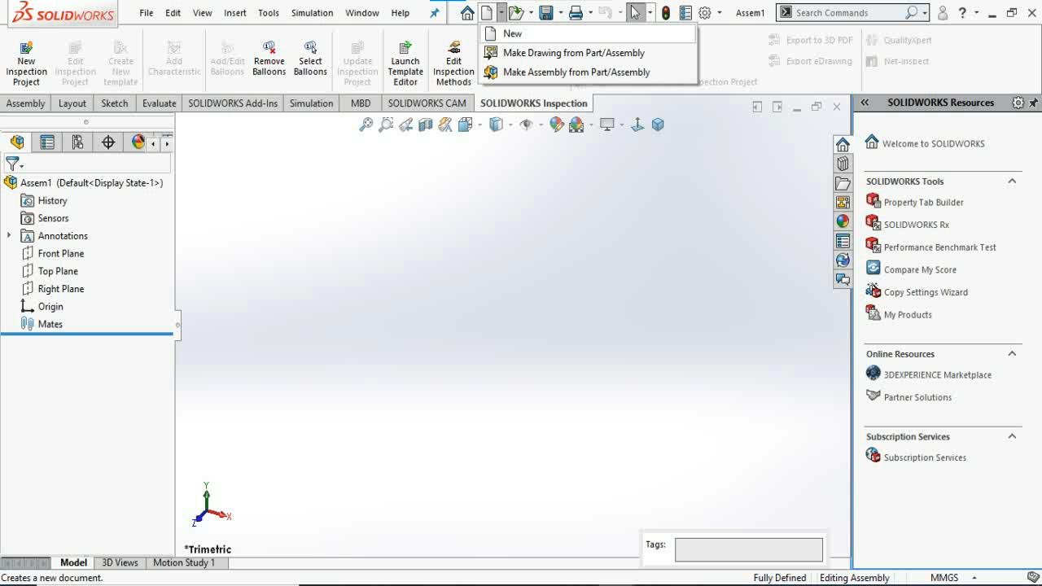
I. Giới thiệu
II. Đặt vấn đề
III. Thu thập dữ liệu & …
IV. Phát triển MHMP
V. Xác thực & kiểm chứng
VI. Kết luận
IV. Phát triển mô hình mô phỏng
Xây dựng mô hình mô phỏng cánh tay trên Solidwork
Lắp ghép các bộ phận thành mô hình hoàn chỉnh

Slide 15
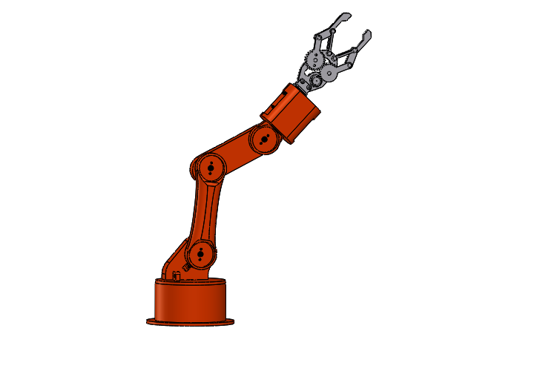
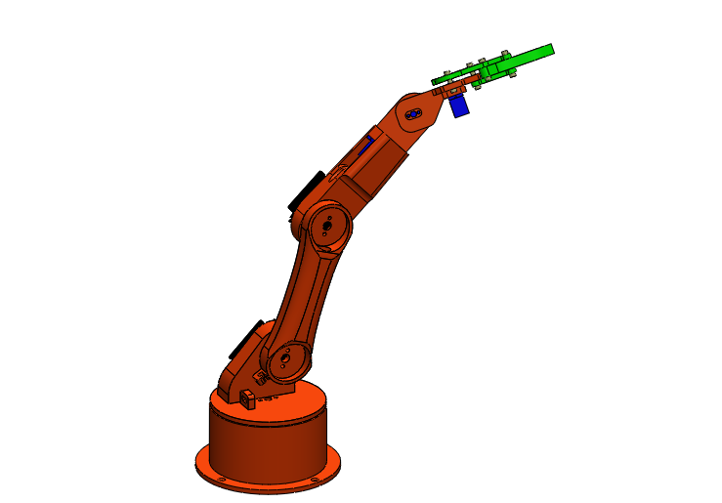
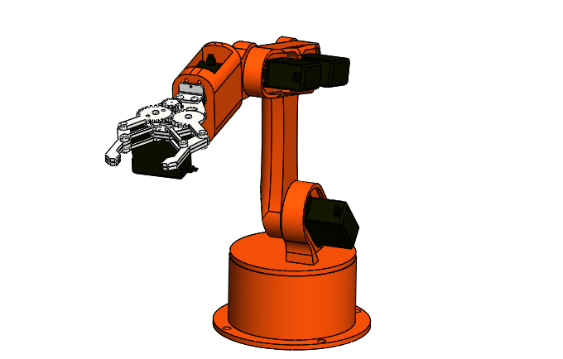
I. Giới thiệu
II. Đặt vấn đề
III. Thu thập dữ liệu & …
IV. Phát triển MHMP
V. Xác thực & kiểm chứng
VI. Kết luận
IV. Phát triển mô hình mô phỏng
Xây dựng mô hình mô phỏng cánh tay trên Solidwork

Slide 16
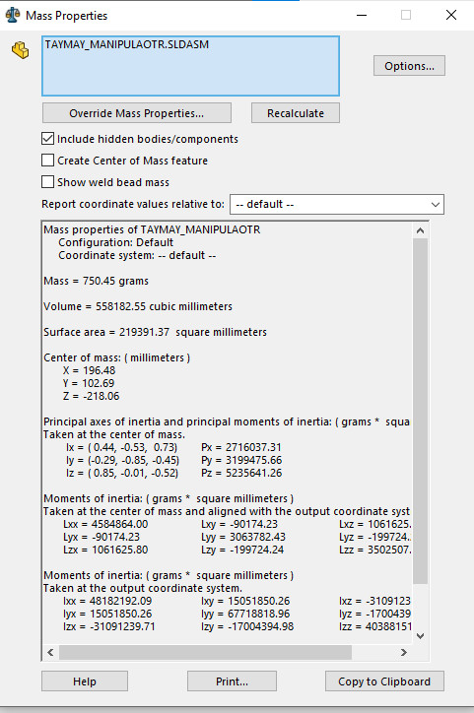
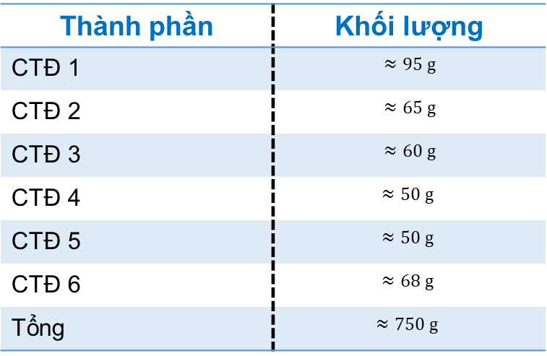
I. Giới thiệu
II. Đặt vấn đề
III. Thu thập dữ liệu & …
IV. Phát triển MHMP
V. Xác thực & kiểm chứng
VI. Kết luận
IV. Phát triển mô hình mô phỏng
2. Đưa ra các bài kiểm tra cho mô hình trên Solidwork
Khối lượng cánh tay Robot
Thành phần | Khối lượng
CTĐ 1 | $$≈95 g$$
CTĐ 2 | $$≈65 g$$
CTĐ 3 | $$≈60 g$$
CTĐ 4 | $$≈50 g$$
CTĐ 5 | $$≈50 g$$
CTĐ 6 | $$≈68 g$$
Tổng | $$≈750 g$$

Slide 17
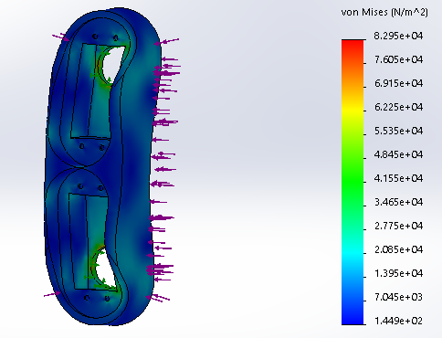
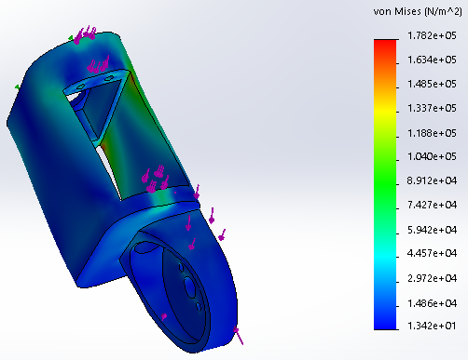
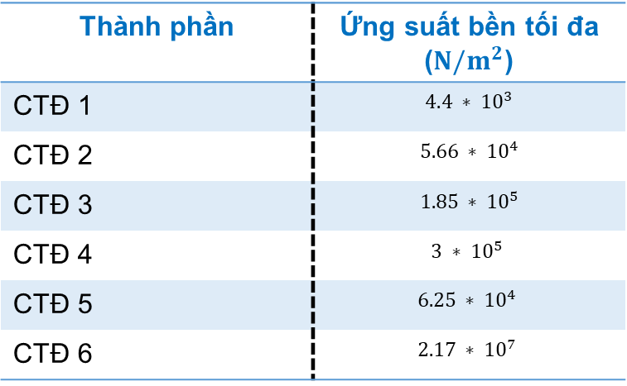
I. Giới thiệu
II. Đặt vấn đề
III. Thu thập dữ liệu & …
IV. Phát triển MHMP
V. Xác thực & kiểm chứng
VI. Kết luận
IV. Phát triển mô hình mô phỏng
2. Đưa ra các bài kiểm tra cho mô hình trên Solidwork
Độ bền của các cánh tay đòn
Thành phần | Ứng suất bền tối đa ($N/m^{2}$)
CTĐ 1 | $$4.4 ∗ {10}^{3}$$
CTĐ 2 | $$5.66 ∗ {10}^{4}$$
CTĐ 3 | $$1.85 ∗ {10}^{5}$$
CTĐ 4 | $$3 ∗ {10}^{5}$$
CTĐ 5 | $$6.25 ∗ {10}^{4}$$
CTĐ 6 | $$2.17 ∗ {10}^{7}$$

Slide 18
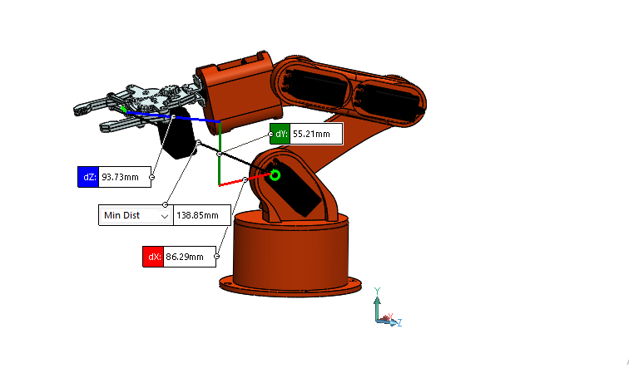
I. Giới thiệu
II. Đặt vấn đề
III. Thu thập dữ liệu & …
IV. Phát triển MHMP
V. Xác thực & kiểm chứng
VI. Kết luận
IV. Phát triển mô hình mô phỏng
2. Đưa ra các bài kiểm tra cho mô hình trên Solidwork
Tầm với tối thiểu cánh tay Robot

Slide 19
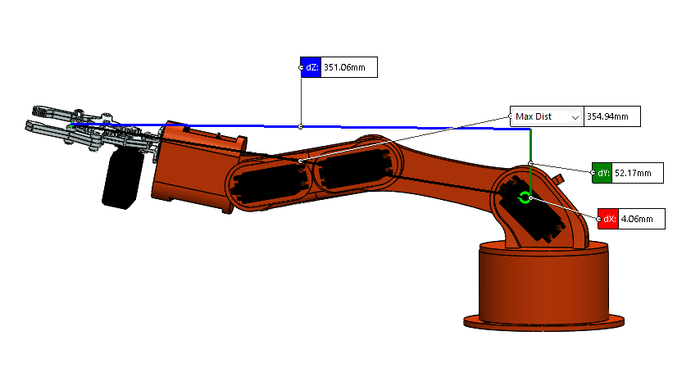
I. Giới thiệu
II. Đặt vấn đề
III. Thu thập dữ liệu & …
IV. Phát triển MHMP
V. Xác thực & kiểm chứng
VI. Kết luận
IV. Phát triển mô hình mô phỏng
2. Đưa ra các bài kiểm tra cho mô hình trên Solidwork
Tầm với tối đa cánh tay Robot

Slide 20
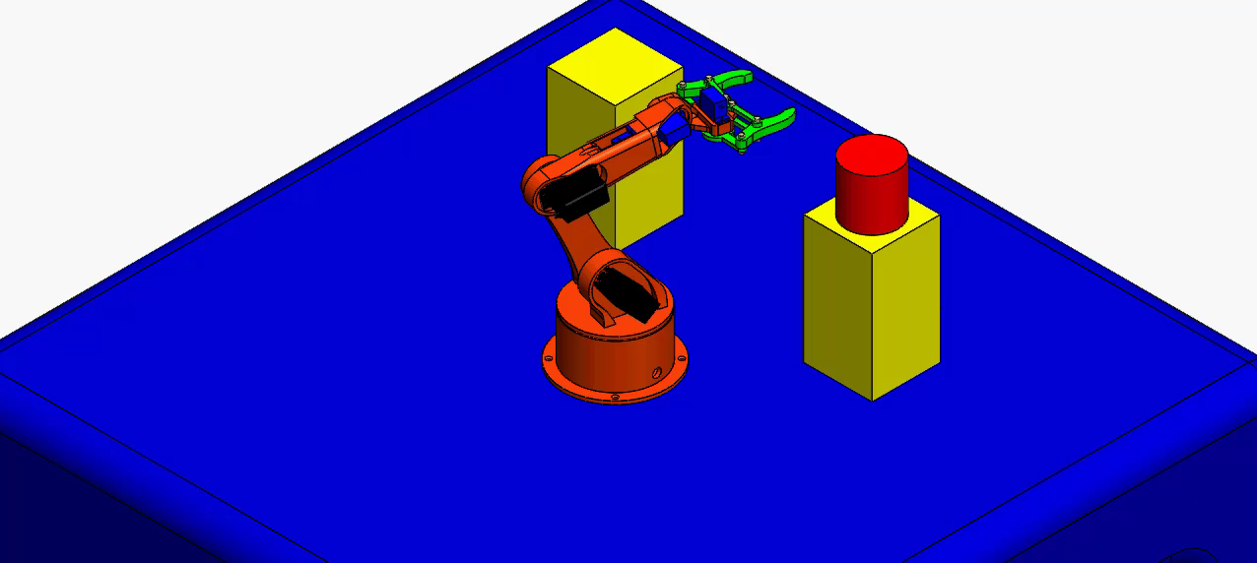
I. Giới thiệu
II. Đặt vấn đề
III. Thu thập dữ liệu & …
IV. Phát triển MHMP
V. Xác thực & kiểm chứng
VI. Kết luận
V. Xác thực và kiểm chứng
Xác thực
Gắp vật khối lượng 420 g từ vị trí A đến B biết trước

Slide 21
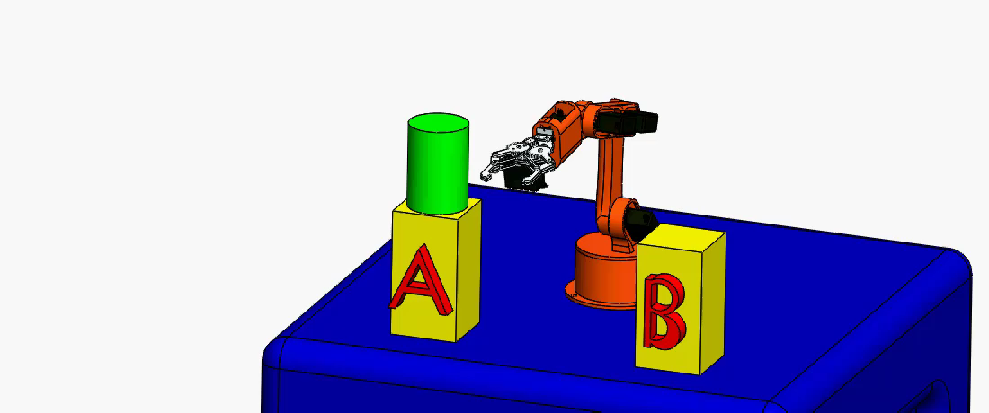
I. Giới thiệu
II. Đặt vấn đề
III. Thu thập dữ liệu & …
IV. Phát triển MHMP
V. Xác thực & kiểm chứng
VI. Kết luận
V. Xác thực và kiểm chứng
Xác thực
Gắp vật khối lượng 600 g từ vị trí A đến B biết trước

Slide 22
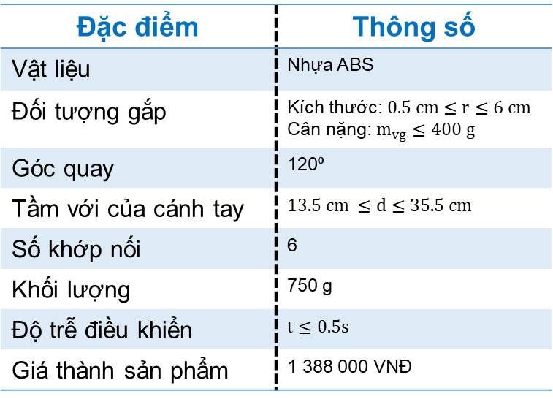
I. Giới thiệu
II. Đặt vấn đề
III. Thu thập dữ liệu & …
IV. Phát triển MHMP
V. Xác thực & kiểm chứng
VI. Kết luận
V. Xác thực và kiểm chứng
Bảng 4: Các thông số của cánh tay máy sau quá trình mô phỏng
Đặc điểm | Thông số
Vật liệu | Nhựa ABS
Đối tượng gắp | Kích thước: $0.5 cm≤r≤6 cm$ Cân nặng: $m_{vg}≤400 g$
Góc quay | 120⁰
Tầm với của cánh tay | $$13.5 cm ≤d≤35.5 cm$$
Số khớp nối | 6
Khối lượng | 750 g
Độ trễ điều khiển | $$t≤0.5s$$
Giá thành sản phẩm | 1 388 000 VNĐ

Slide 23
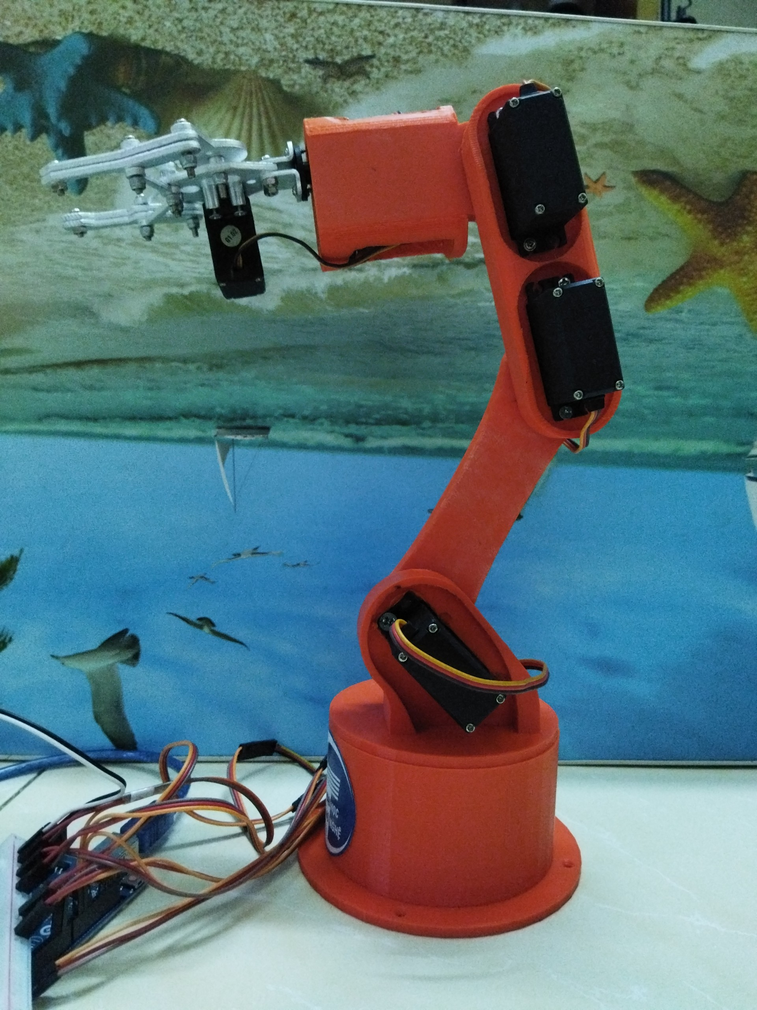
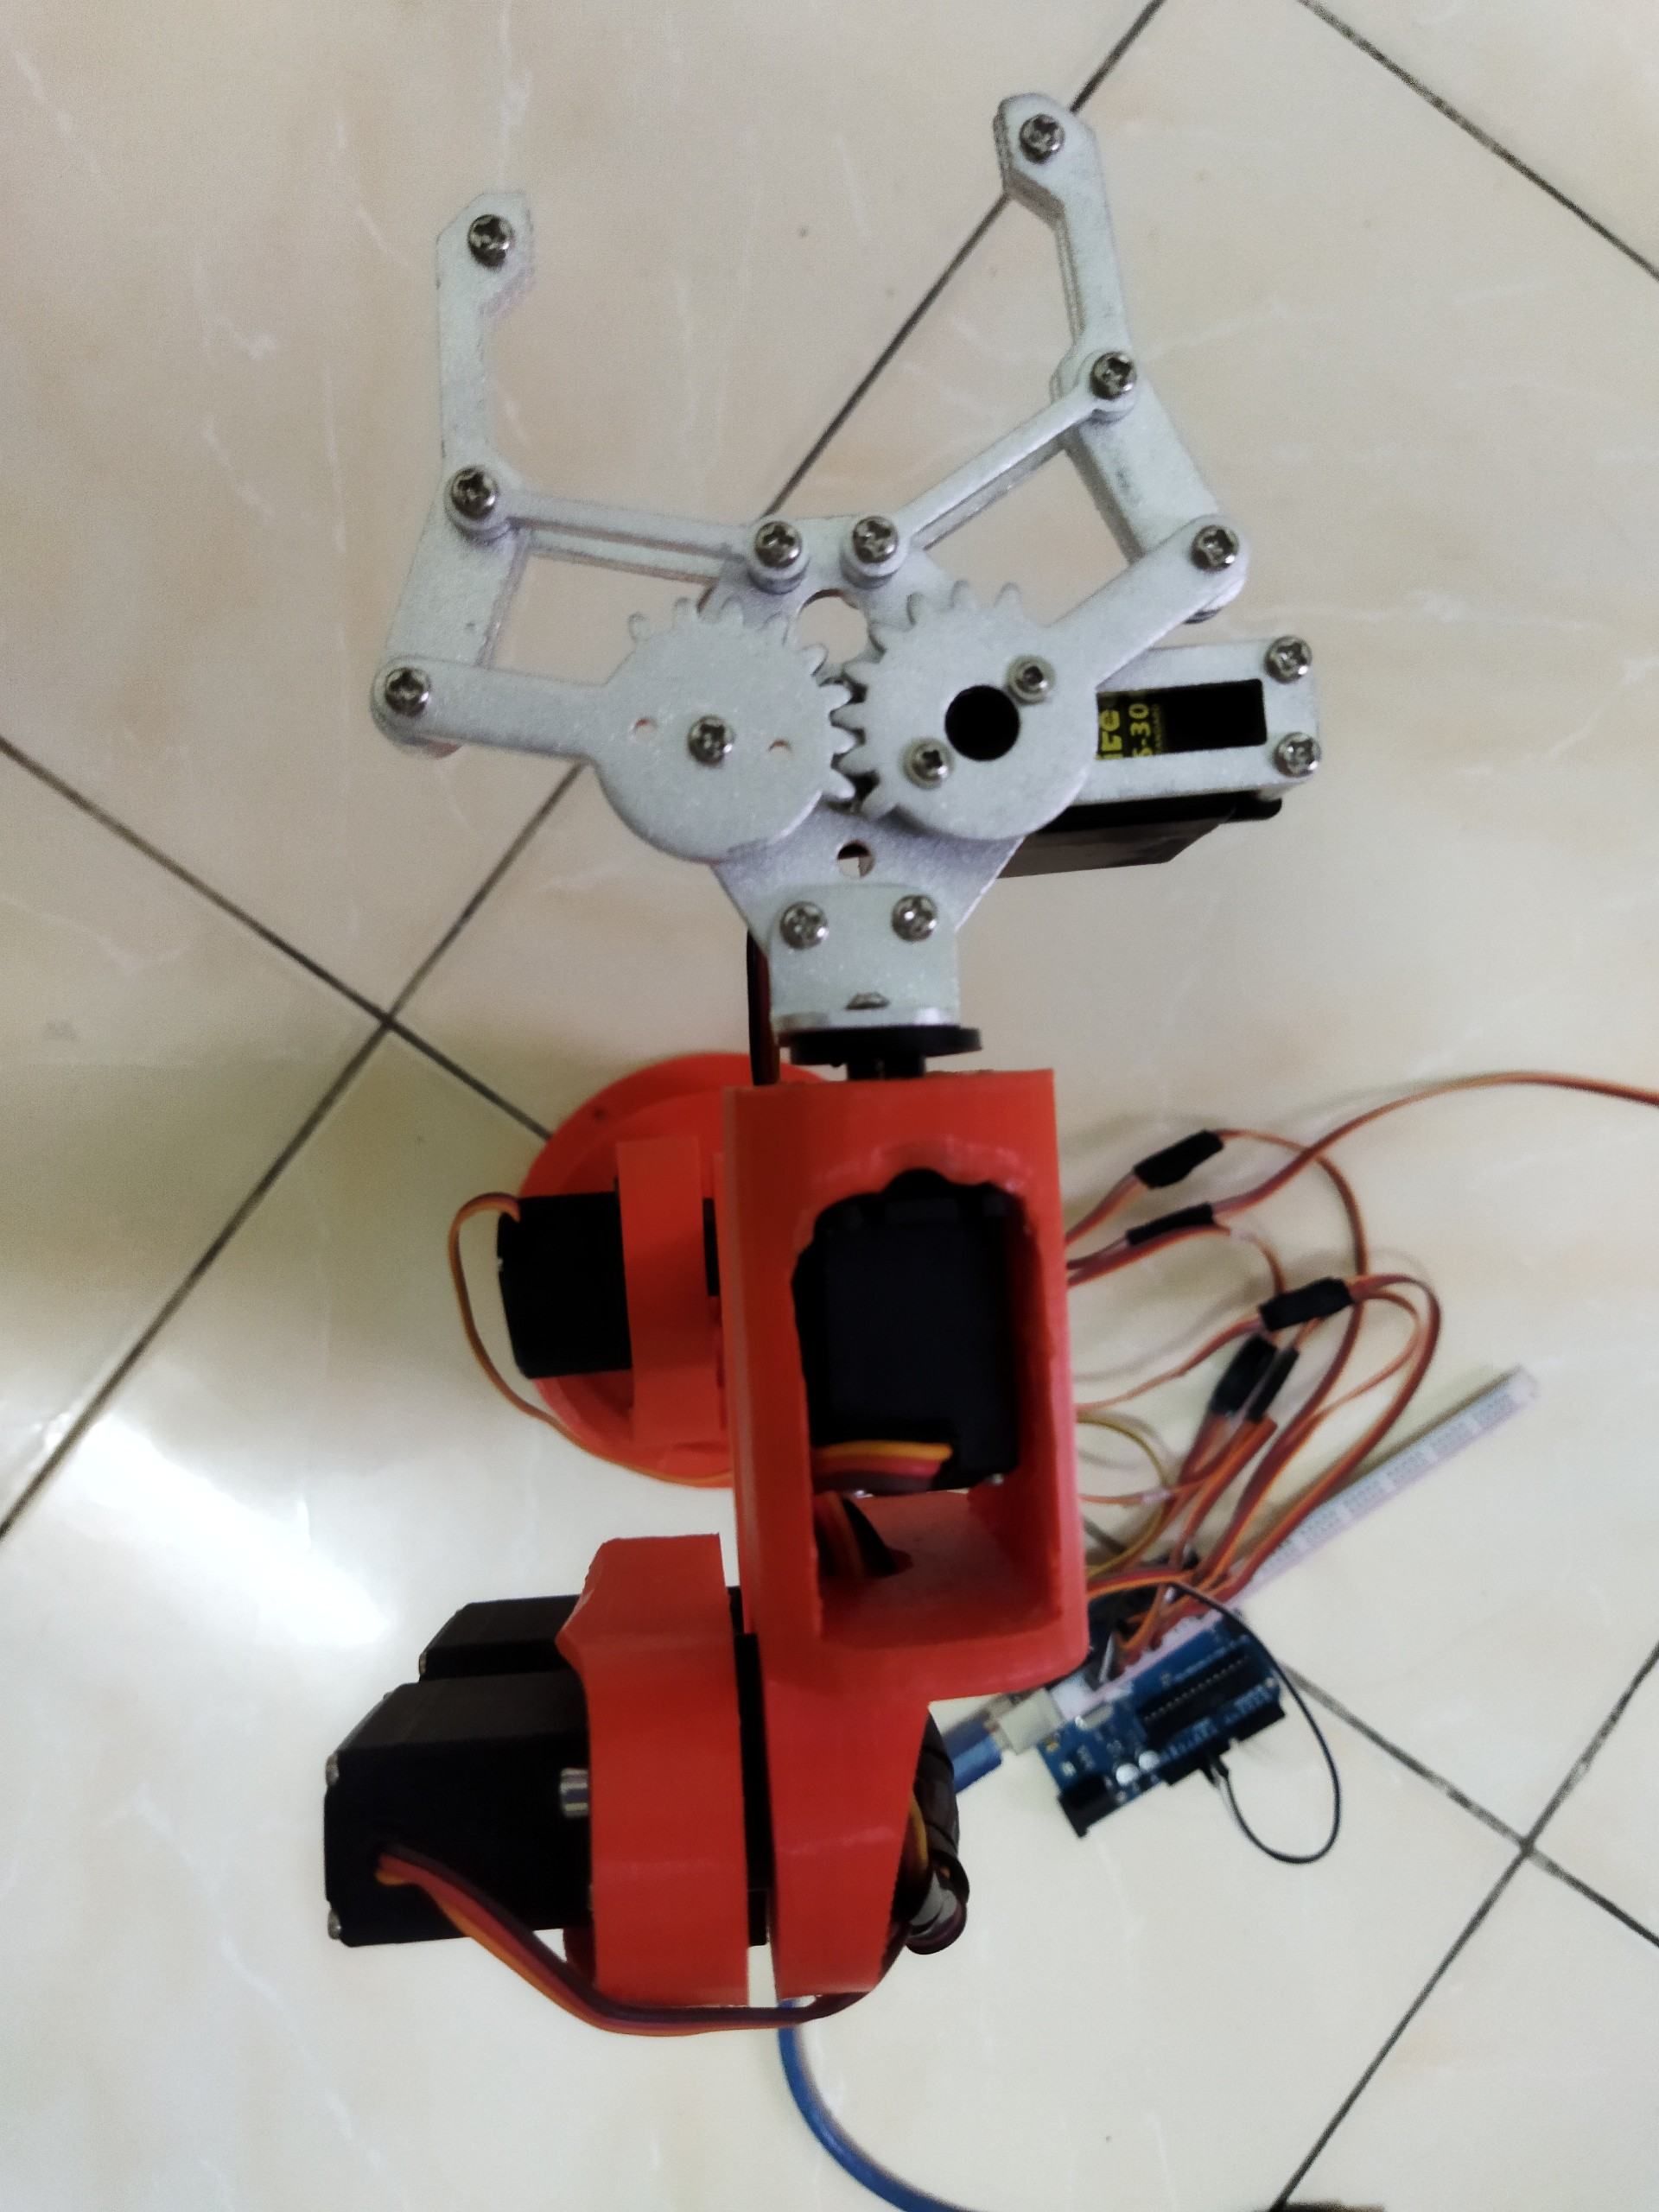
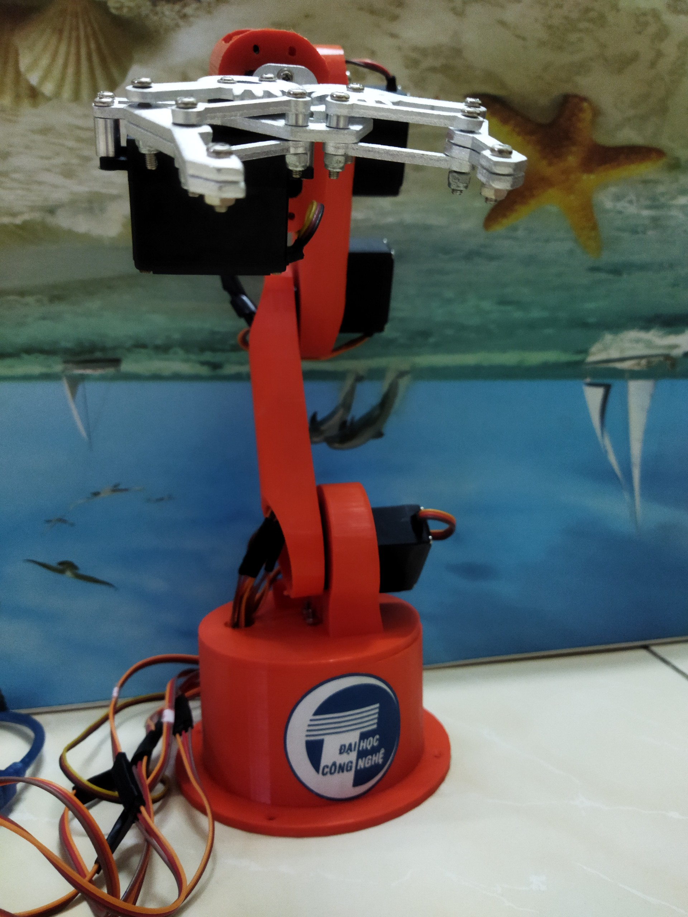
I. Giới thiệu
II. Đặt vấn đề
III. Thu thập dữ liệu & …
IV. Phát triển MHMP
V. Xác thực & kiểm chứng
VI. Kết luận
V. Xác thực và kiểm chứng
Kiểm chứng trên cánh tay robot đã chế tạo
Cân nặng thực tế (không kèm Arduino và Pin): 730 gam

Slide 24
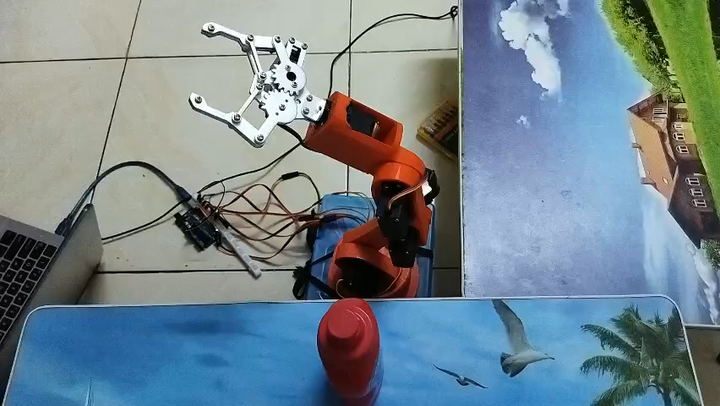
I. Giới thiệu
II. Đặt vấn đề
III. Thu thập dữ liệu & …
IV. Phát triển MHMP
V. Xác thực & kiểm chứng
VI. Kết luận
V. Xác thực và kiểm chứng
2. Kiểm chứng trên cánh tay robot đã chế tạo

Slide 25
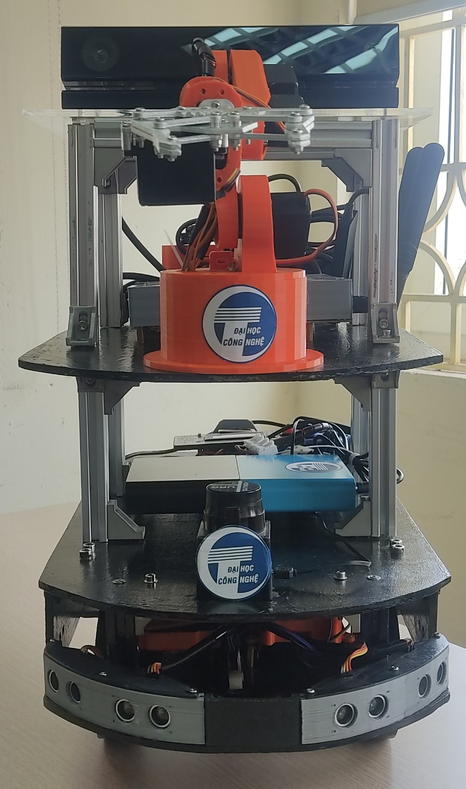
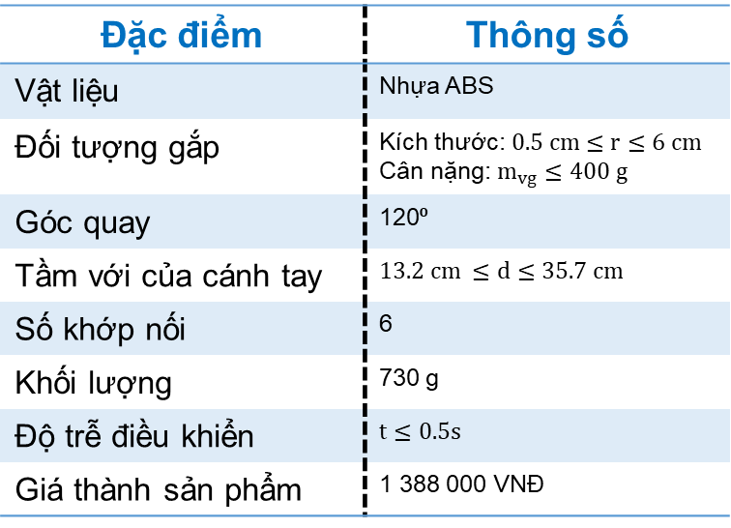
I. Giới thiệu
II. Đặt vấn đề
III. Thu thập dữ liệu & …
IV. Phát triển MHMP
V. Xác thực & kiểm chứng
VI. Kết luận
VI. Kết luận
Thiết kế và chế tạo cánh tay máy cho Robot trong nhà cỡ vừa.
Bảng 5: Các thông số của cánh tay máy
Đặc điểm | Thông số
Vật liệu | Nhựa ABS
Đối tượng gắp | Kích thước: $0.5 cm≤r≤6 cm$ Cân nặng: $m_{vg}≤400 g$
Góc quay | 120⁰
Tầm với của cánh tay | $$13.2 cm ≤d≤35.7 cm$$
Số khớp nối | 6
Khối lượng | 730 g
Độ trễ điều khiển | $$t≤0.5s$$
Giá thành sản phẩm | 1 388 000 VNĐ
Hình 7: Cánh tay đã được
tích hợp vào Robot.

Slide 26


